Slide 1
Stedelijke ontwikkeling Marloes

Slide 2
Programma
Mededelingen
Globaal overzicht planning
Introductie LA1
Les Verstedelijking
Terugkoppeling

Slide 3
Mededelingen
Wiki als reader voor alle informatie, lessen, begrippen, toetsen etc!
Inleveren LA’s op Teams
Begrippenlijst
Voorlopige begrippenlijst op wiki https://maken.wikiwijs.nl/172162/L3_P3_IBS_Stad_van_de_Toekomst___Nijmegen
Week 5: definitieve begrippenlijst
IBS Stad van de Toekomst – duidelijk wat er wordt verwacht?

Slide 4
Week | Doel | Inhoud | Belangrijke momenten
1 | Doel van de week: Uitdagingen verstedelijking
2 | Doel van de week: Uitdagingen verstedelijking |  | 10-02 Herkansing Adviesrapport p1 12-02 Deadline LA1 Uitdagingen
3 | Doel van de week: Trends & ontwikkelingen |  | 24-02 Herkansing Kennistoets IBS p1
4 | Doel van de week: Trends & ontwikkelingen |  | 05-03 Deadline LA2 T&O
5 | Doel van de week: SDG’s en Better Life Index
6 | Doel van de week: SDG’s en Better Life Index |  | 19-03 Deadline LA3 Visie
7 | Doel van de week: Visiedocument
8 | Doel van de week: Voorbereiding Seminar |  | 30-03 Portfolio deadline p3 31-03 Seminar
9 | Geen les | Toetsen | 08-04 Kennistoets p3
10 | Geen les

Slide 5
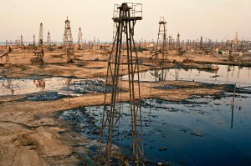
2021_SVT_1 LA Uitdagingen
Leerdoel
Je kunt onderzoek doen naar maatschappelijke uitdagingen/problemen op het gebied van duurzaamheid in jouw specialisatie.
Je kunt voorbeelden geven van problemen/uitdagingen op het gebied van jouw specialisatie.
Samenwerken
Deze opdracht maak je alleen of in tweetallen.
Plaats je product op het Leerplatform.
Bekijk leerproducten van anderen en geef feedback.
Deadline product: 12-02-2021
Bijeenkomsten
Bijeenkomsten stad van de toekomst
Bijeenkomsten specialisatie
Leerproduct
Een verslag met daarin 3 uitgewerkte maatschappelijke uitdagingen/problemen van de stad van de toekomst onderbouwd met actuele bronnen.
Bronnen
https://madeblue.org/waterschaarste-hoe-staan-we-ervoor-en-waar-gaat-het-heen/
https://www.rijksoverheid.nl/onderwerpen/water/maatregelen-voor-voldoende-zoet-water
https://www.wur.nl/nl/show/Klimaat-en-energie-1.htm
Leerpad
Ga op zoek naar stedelijke uitdagingen op het gebied van leefbaarheid in de stad op dit moment en de nabije toekomst. Dat mogen wereldwijde uitdagingen zijn.
Koppel ontwikkelingen die wereldwijd plaatsvinden op het gebied van steden en jouw specialisatie aan de uitdagingen.
Zoek betrouwbare bronnen die de gevonden ontwikkelingen, uitdagingen en thema’s onderbouwen.
Werk 3 uitdagingen en de daarbij behorende ontwikkelingen uit beargumenteerd met de gevonden bronnen.
Beschrijf per uitdaging waarom het belangrijk is voor de stad van de toekomst

Slide 6
Leerdoelen Stedelijke Ontwikkelingen
Aan het einde van deze les:
Kan je uitleggen welke ontwikkelingen ten grondslag liggen aan de verstedelijking van vandaag de dag
Kan je toelichten hoe verstedelijking zich in de toekomst gaat ontwikkelen
Kan je uitleggen hoe verstedelijking zichtbaar is in Nederland

Slide 7
Wat is verstedelijking?
Notes:
Verstedelijking: geleidelijke uitbreiding van intensief bewoonde gebieden, als gevolg van bevolkingsgroei en veranderingen in het levenspatroon van de bevolking

Slide 8
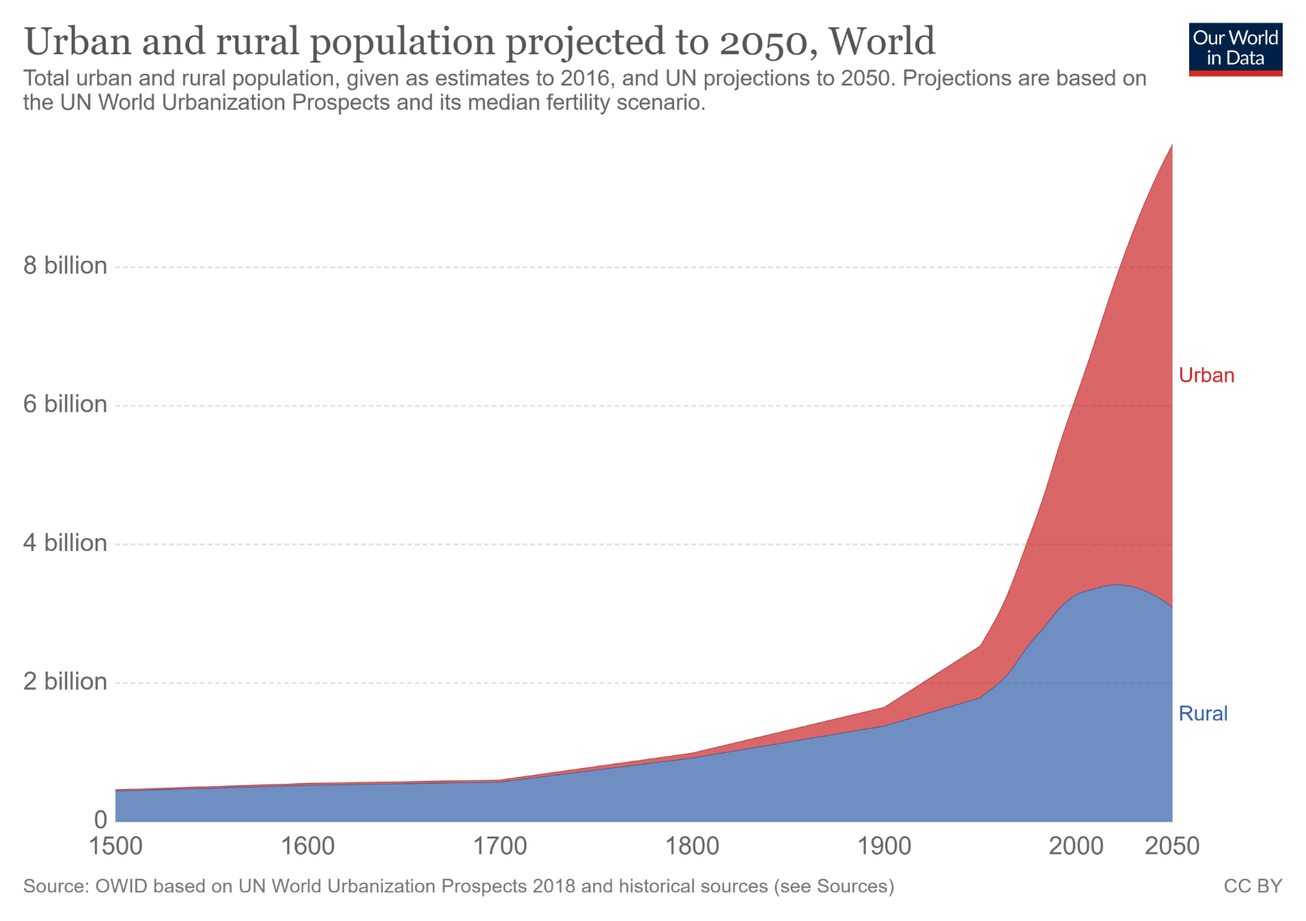
Groei wereldbevolking
Notes:
https://ourworldindata.org/urbanization
Door de industriele revolutie kon de groei van steden beginnen. Betere landbouwtechnieken
Meer opbrengsten
Meer mensen bleven leven
Meer mensen konden werken buiten de landbouw
Steeds meer fabrieken: steeds meer arbeiders nodig in de stad
Sanitaire revolutie: riolering ed: meer hygiene → lagere sterfte; geboorte-overschot

Slide 9
https://ourworldindata.org/grapher/urban-and-rural-population

Slide 10
Verstedelijking door
Toenemende bevolkingsgroei
Betere kansen voor werk en leven in de stad
Veranderingen in levenspatroon van de bevolking
Kansen voor onderwijs
Betere gezondheidszorg
Uitgaansleven

Slide 11
Leven altijd beter in de stad?
https://ourworldindata.org/grapher/share-of-urban-population-living-in-slums?time=2014

Slide 12
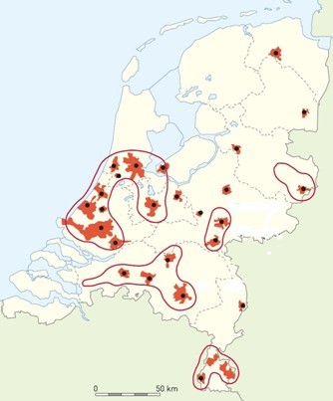
Verstedelijking
Welke problemen kennen jullie? (met het oog op de groeiende bevolking)
Notes:
Huisvestiging
Milieu:
Urban heat island
Water quality
Food waste
Habitat fragmentation
Negatieve gevolgen waterhuishouding
Gezondheid
Meer kanker, hart-&vaatziekten
Meer psychische ziekten
astma
Food deserts: 23 miljoen amerikanen geen supermarkt binnen 1 huur afstand. Logistiek!!!!!!!
criminaliteit

Slide 13
Verstedelijking
Welke problemen kennen jullie? (met het oog op de groeiende bevolking)

Slide 14
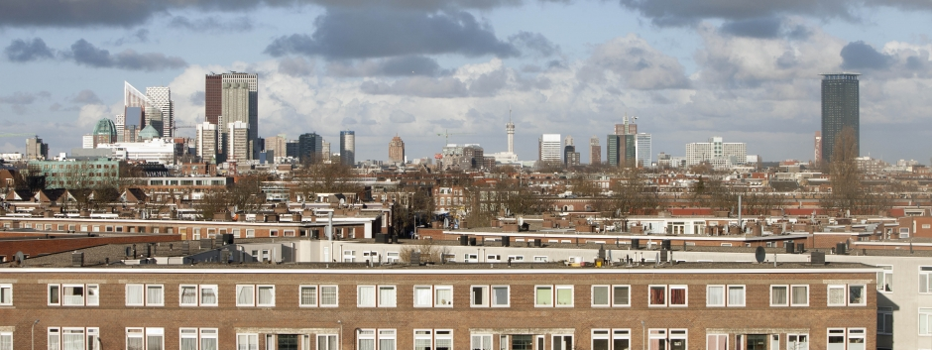
Verstedelijking
Welke problemen kennen jullie? (met het oog op de groeiende bevolking)

Slide 15
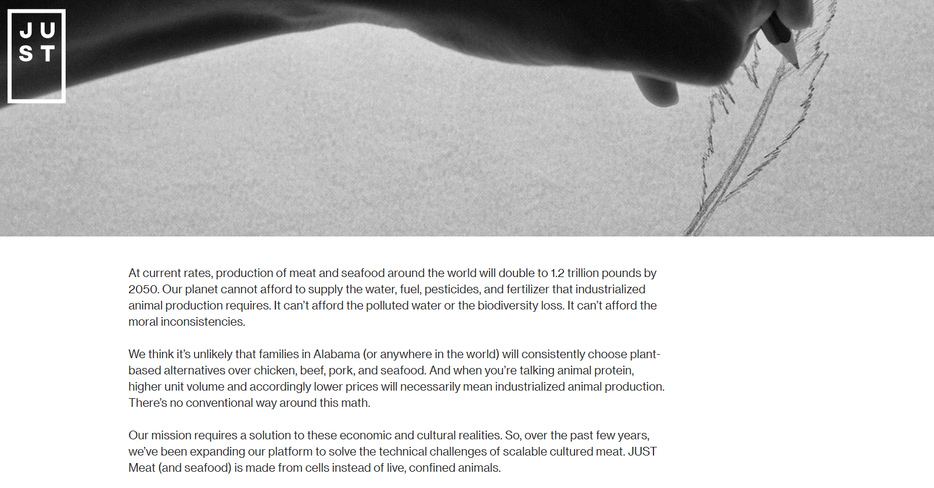
Groei wereldbevolking
Notes:
https://ourworldindata.org/urbanization

Slide 16
7 principles for building better cities

Slide 17
How public spaces make cities work

Slide 18
4 ways to make a city more walkable

Slide 19
How cohousing can make us happier

Slide 20
Why the buildings in the future will be shaped by……you

Slide 21
Wooden skyscrapers could be the future for cities

Slide 22
We let kids design our city – here’s what happened

Slide 23
The future of cities

Slide 24
Opdracht
Werk alleen. Kies 2 filmpjes uit de PowerPoint, beantwoord de volgende vragen:
Wat is de kernboodschap in ieder filmpje?
Wat vertelt het filmpje je over een uitdaging/trend voor de stad van de toekomst?
Verwerk de gevonden uitdagingen in LA1
Terugkoppeling met de klas:
Vertel aan elkaar de kernboodschap van de filmpjes (in max. 30 seconden)

